Slide 1



PEMROGRAMAN DASAR 1 – Pertemuan 5
CHAULINA ALFIANTI OKTAVIA,S.Kom.,M.T
chaulina@stiki.ac.id
081805199666
SEMESTER PENDEK GASAL 2017/2018

Slide 2
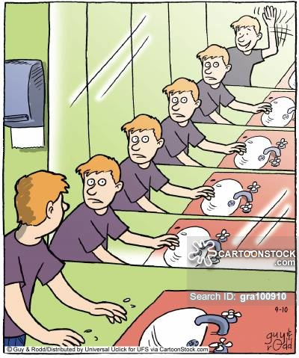

WEEK 5

Slide 3
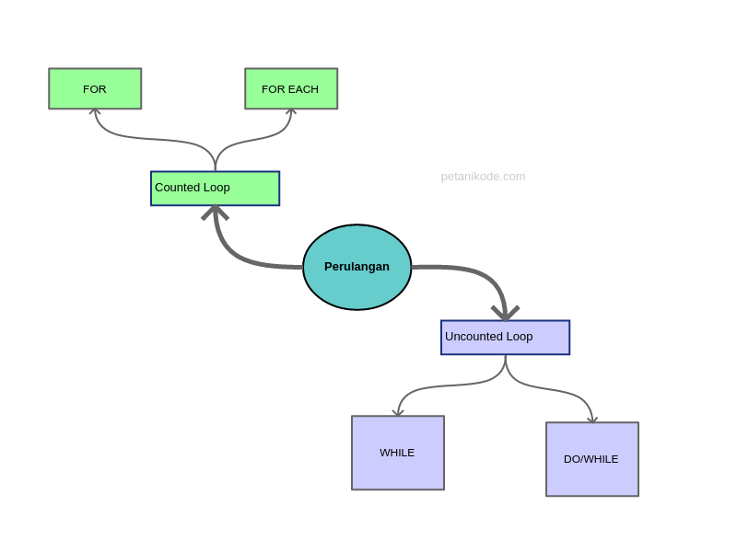
KONSEP PERULANGAN

Slide 4
KONSEP PERULANGAN
Definisi Perulangan
Melakukan perintah yang ada di dalam blok perulangan tersebut secara berulang ulang sesuai dengan nilai yang ditentukan atau sampai mencapai sebuah batas
tertentu dari sebuah perulangan tersebut.

Slide 5


COUNTED LOOP -FOR EACH
Perulangan yang digunakan untuk menampilkan isi dari
Sebuah array

Slide 6

COUNTED LOOP – for
1. FOR

Slide 7
COUNTED LOOP
1. FOR
variabel hitungan tugasnya untuk menyimpan hitungan pengulangan.
hitungan <= 10 artinya selama nilai hitungannya lebih kecil atau sama
dengan 10, maka pengulangan akan terus dilakukan. Dengan kata lain,
perulangan ini akan mengulang sebanyak 10 kali.
hitungan++ fungsinya untuk menambah satu (+1) nilai hitungan
pada setiap pengulangan.
Blok kode For dimulai dengan tanda ‘{’ dan diakhiri dengan ‘}’.

Slide 8

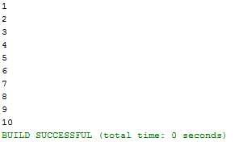
KONSEP PERULANGAN
Perulangan Angka

Slide 9

COUNTED LOOP – EXAMPLE 2
Perulangan Bintang dengan FOR

Slide 10
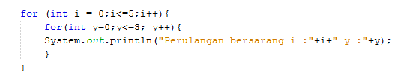
COUNTED LOOP – FOR BERSARANG
Bagaimanakan output dari program tersebut??

Slide 11
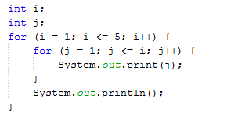
COUNTED LOOP – FOR BERSARANG
Segitiga Angka 1
Bagaimanakah output dari program tersebut??

Slide 12
COUNTED LOOP – FOR BERSARANG
Segitiga Angka 2
Bagaimanakah jika posisi segitiga angka tersebut terbalik ??

Slide 13
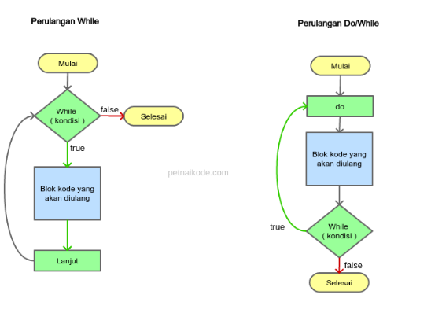
UNCOUNTED LOOP
Jumlah pengulangan dapat ditentukan dan tidak ditentukan
WHILE
DO - WHILE

Slide 14
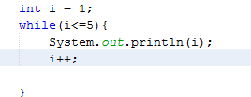
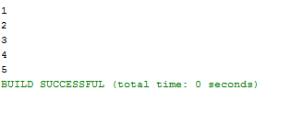
WHILE
Melakukan perulangan selama kondisi bernilai true dan melakukan
pengecekan di awal blok

Slide 15
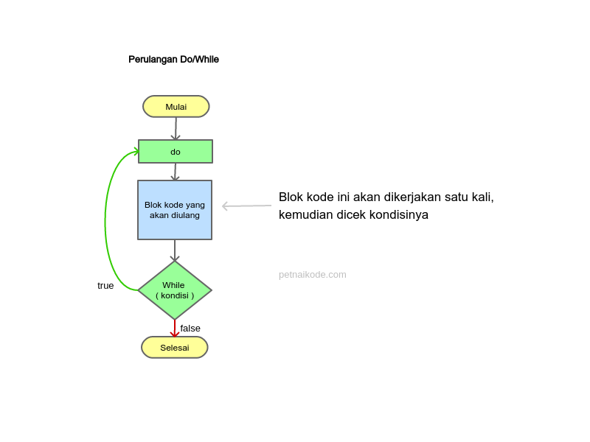
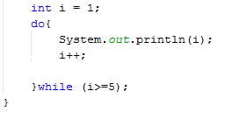

DO- WHILE
Melakukan perulangan selama kondisi bernilai true dan melakukan
pengecekan di akhir blok

Slide 16
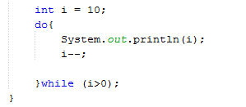
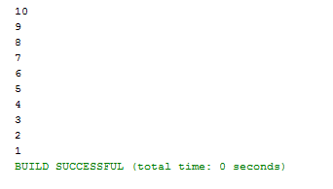
DO - WHILE

